Slide 1

«Лэпбук, как средство воспитания основ гражданственности и формирования отношения к историческому и культурному наследию у дошкольников»
Муниципальное бюджетное дошкольное образовательное учреждение детский сад комбинированного вида № 8 ст. Старощербиновская
Подготовила:
воспитатель Е.С. Цветкова

Slide 2
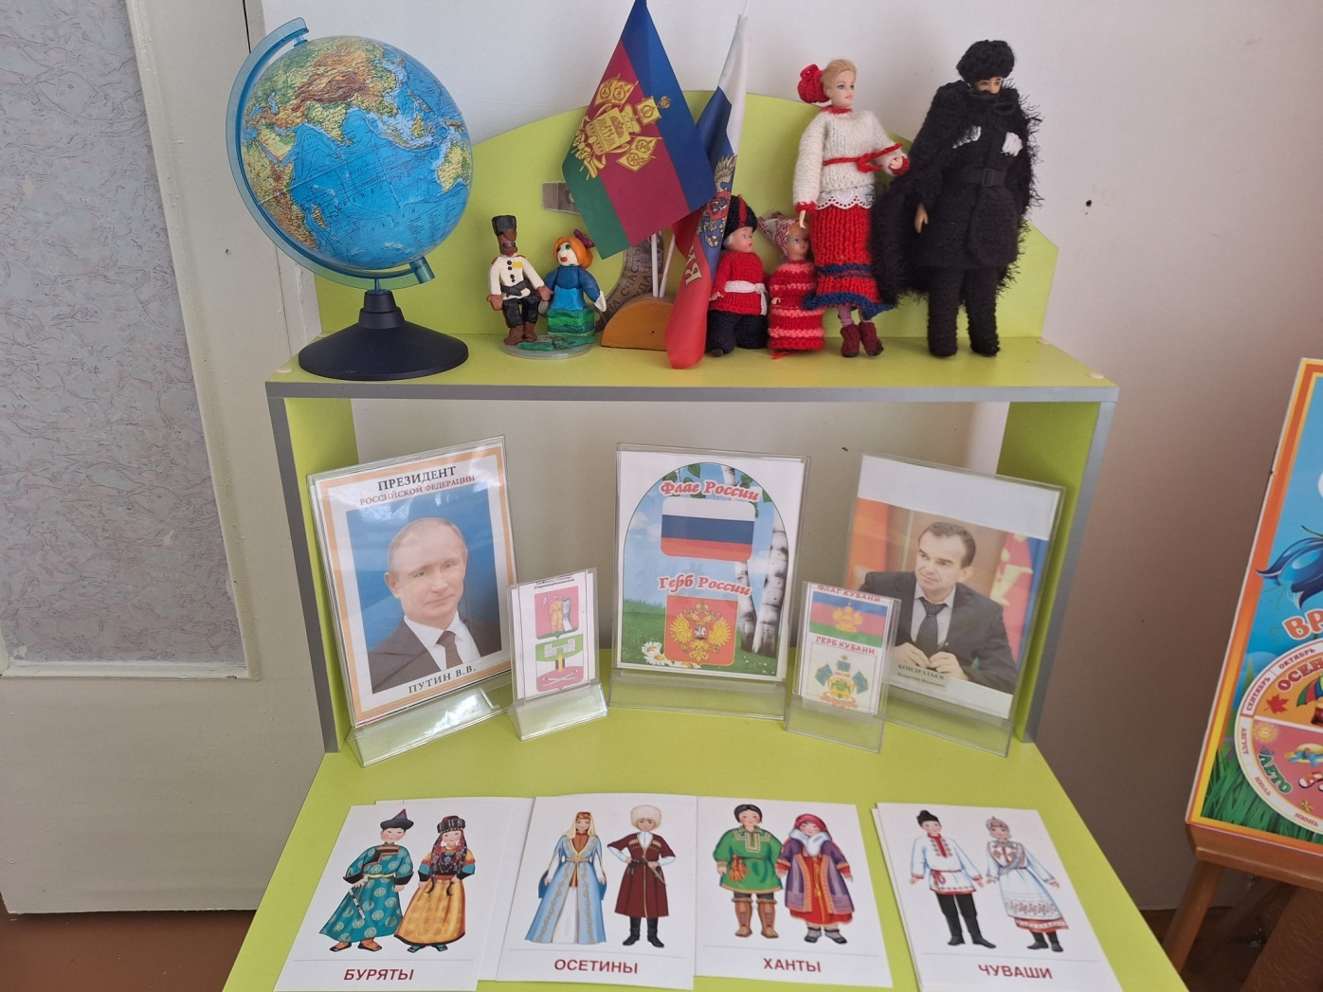
Актуальность - ребёнок не рождается патриотом, он им становится. Патриотизм трудно определить несколькими словами. Это любовь к своей семье, родному краю, своей стране, чувство гордости и ответственности за родную страну, желание быть частью великой страны. Воспитание патриотизма это не простой и непрерывный процесс, многое зависит от окружения ребёнка, от того, что закладывается в сознание ребёнка с самого детства. Не каждый родитель считает необходимым рассказывать своему ребёнку о родной стране, своих предках, наивно думая, что маленький ребёнок ни чего в этом не понимает. Именно в дошкольном возрасте формируются нравственные качества человека.

Slide 3
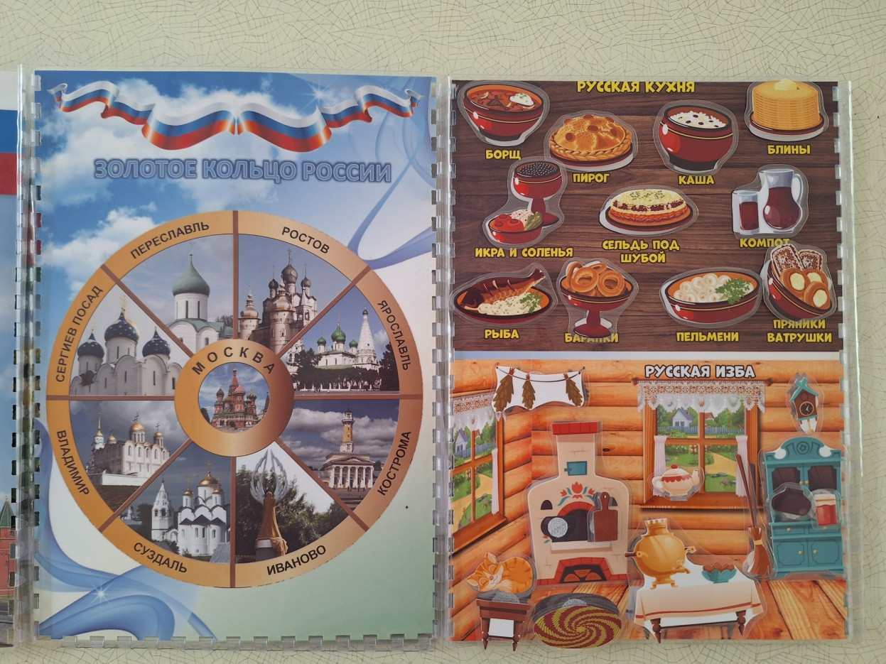
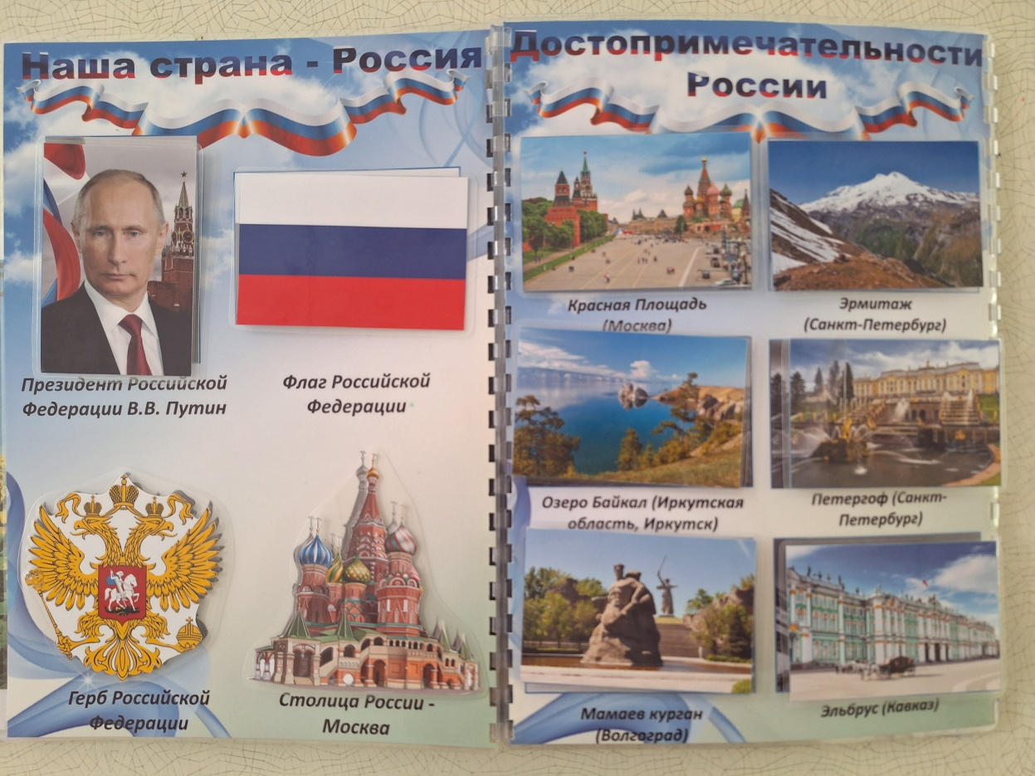
Дидактическое пособие - Лепбук

Slide 4
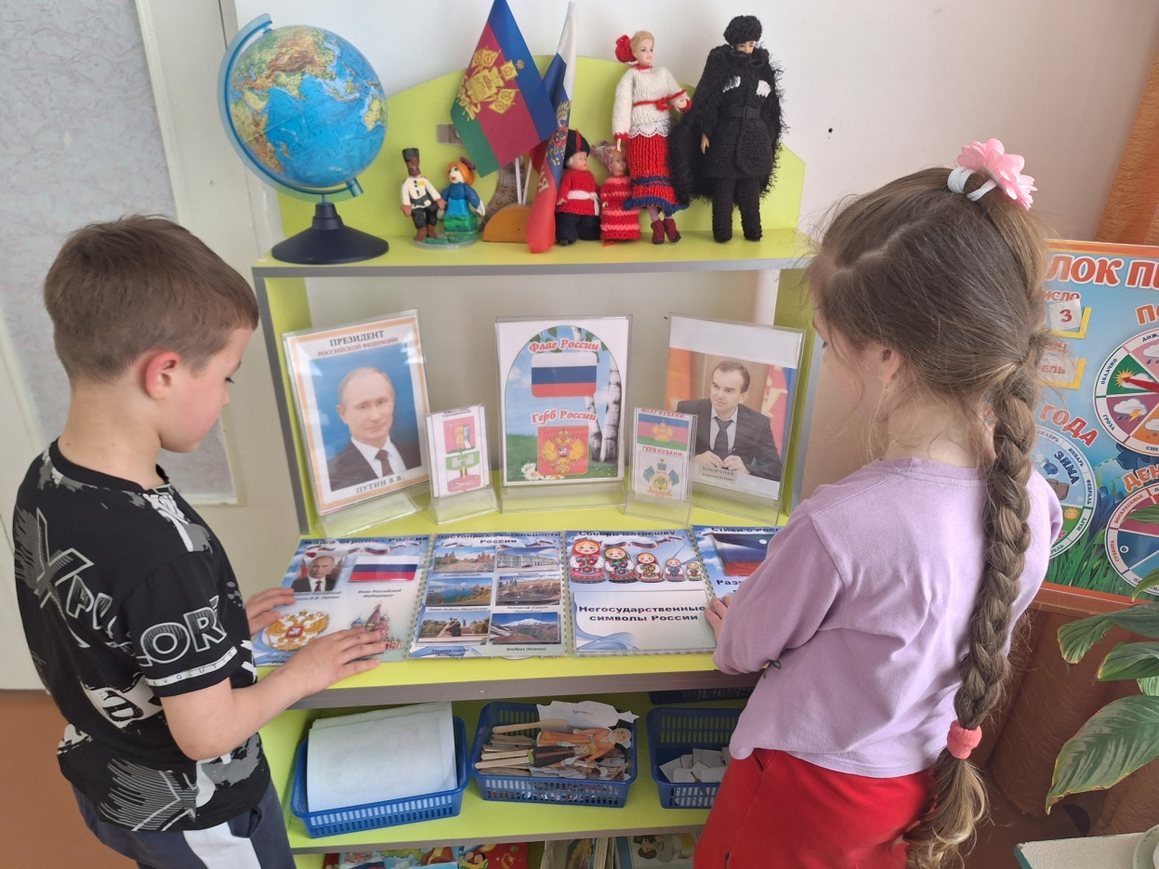
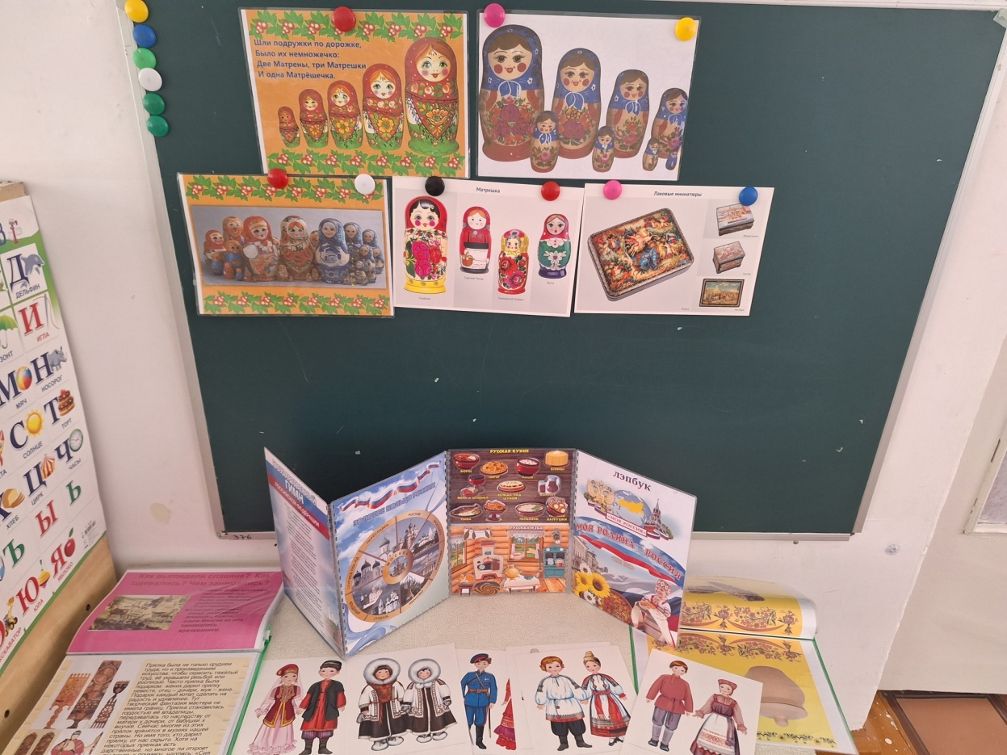
Цель данного пособия – формирование у воспитанников представлений и систематизация знаний о Родине России.
Задачи: воспитания основ гражданственности и формирования отношения к историческому и культурному наследию у дошкольников

Slide 5

Лэпбук (lapbook) представляет собой один из видов метода проекта.
Адаптировала его под наш менталитет Т.А Пироженко. Лэпбук означает «книга на коленях», или как его еще называют тематическая папка или коллекция маленьких книжек с кармашками и окошечками, которые дают возможность размещать информацию.
Татьяна Александровна Пироженко

Slide 6

Лэпбук – разновидность метода проекта
Создание лэпбука содержит все этапы проекта:
целеполагание (выбор темы)
разработка лэпбука (составление плана)
выполнение (практическая часть)
подведение итогов

Slide 7
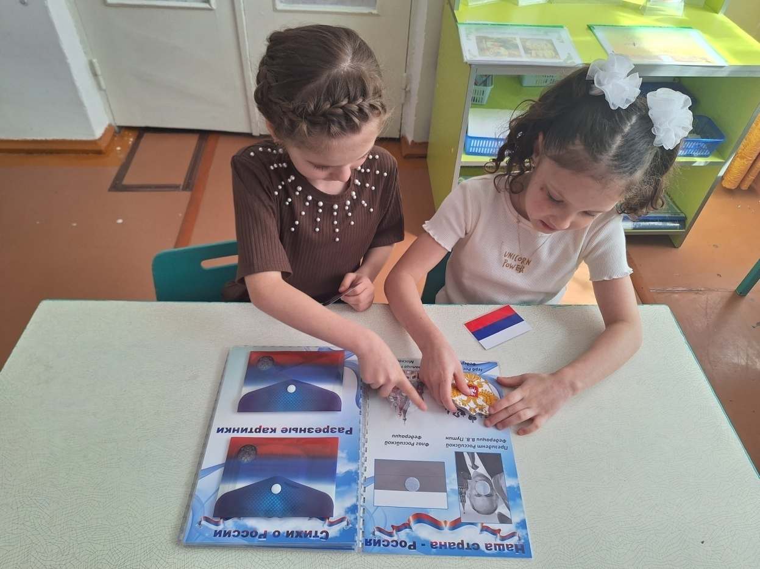
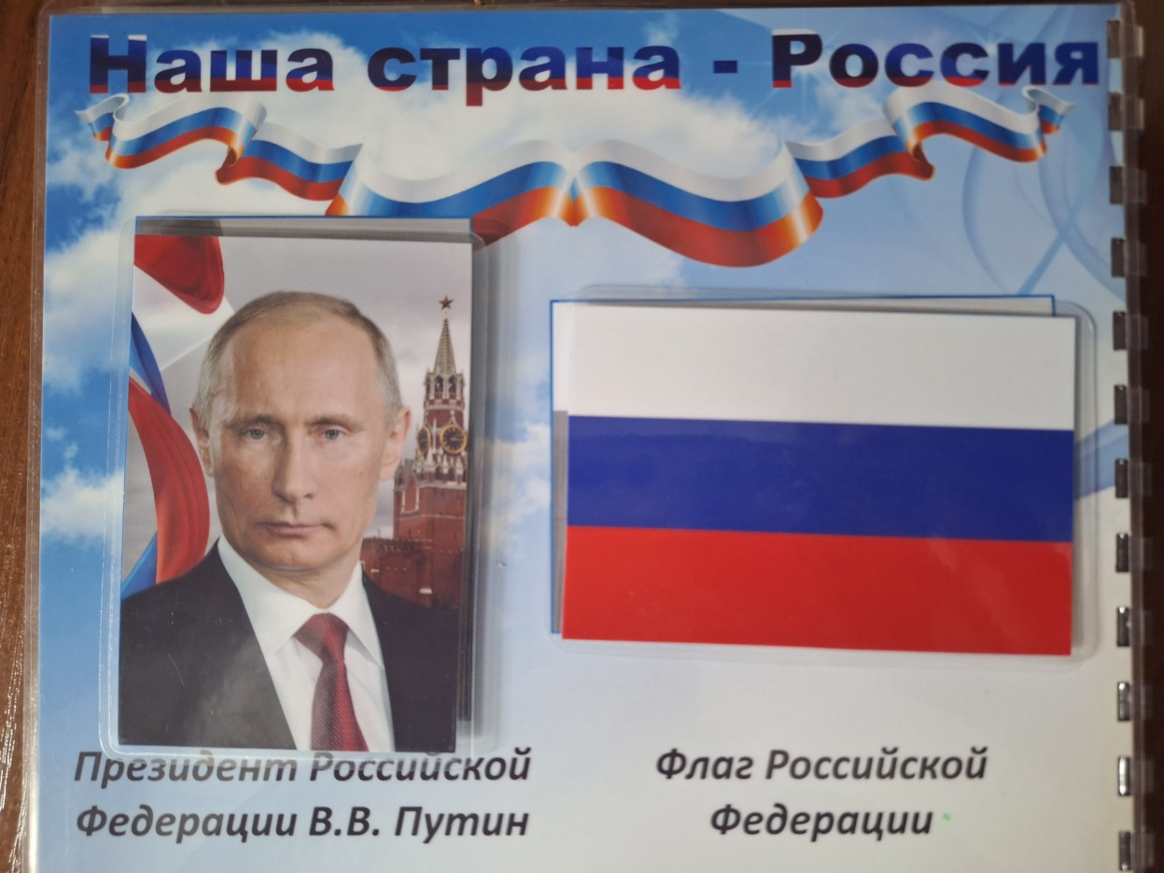
Государственные символы Российской Федерации:
Флаг
Гимн
Герб

Slide 8
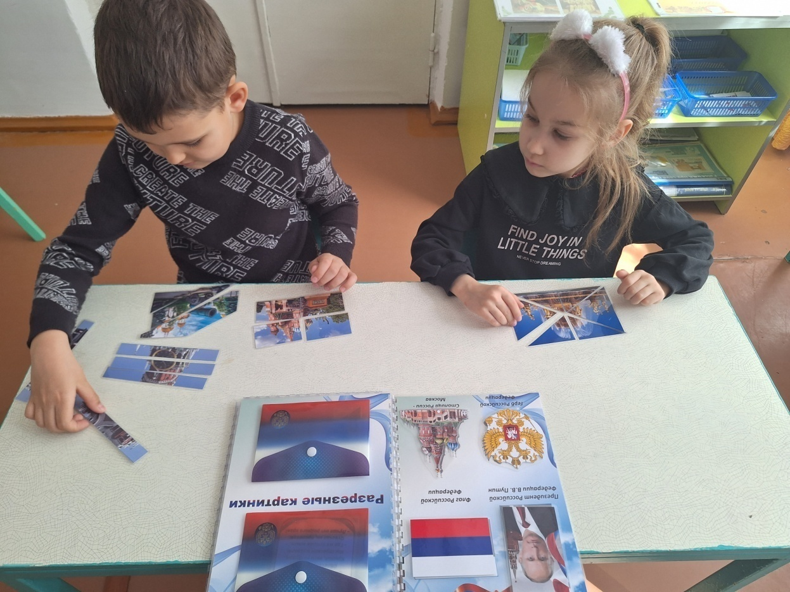
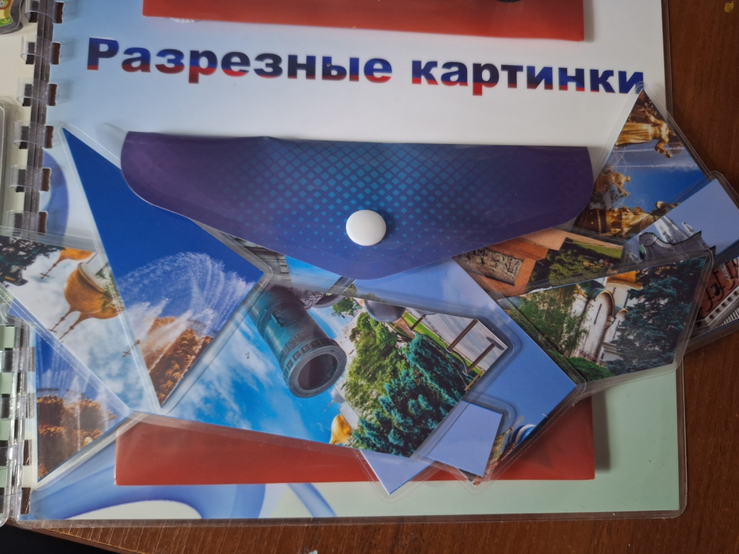
Разрезные картинки «Москва-столица России»

Slide 9
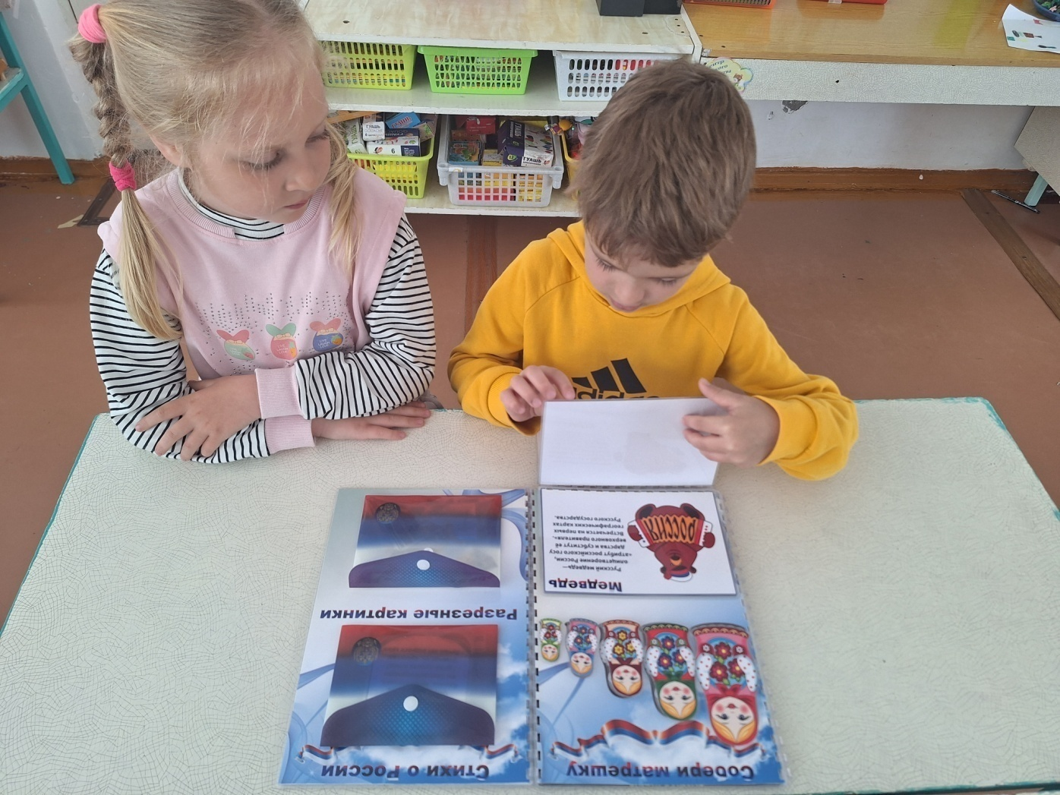
Перекладная лента «Неофициальные символы России». Дети знакомятся с неофициальными символами России.

Slide 10
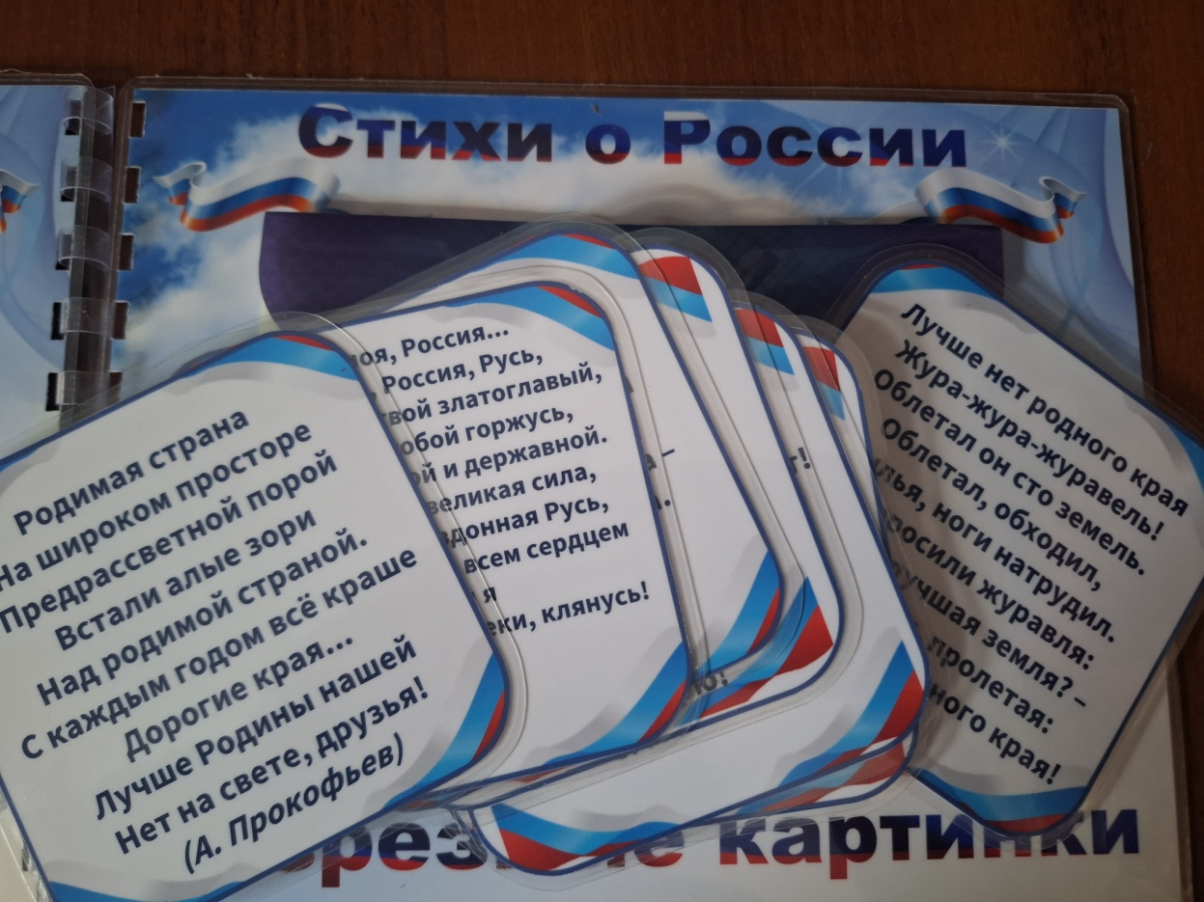
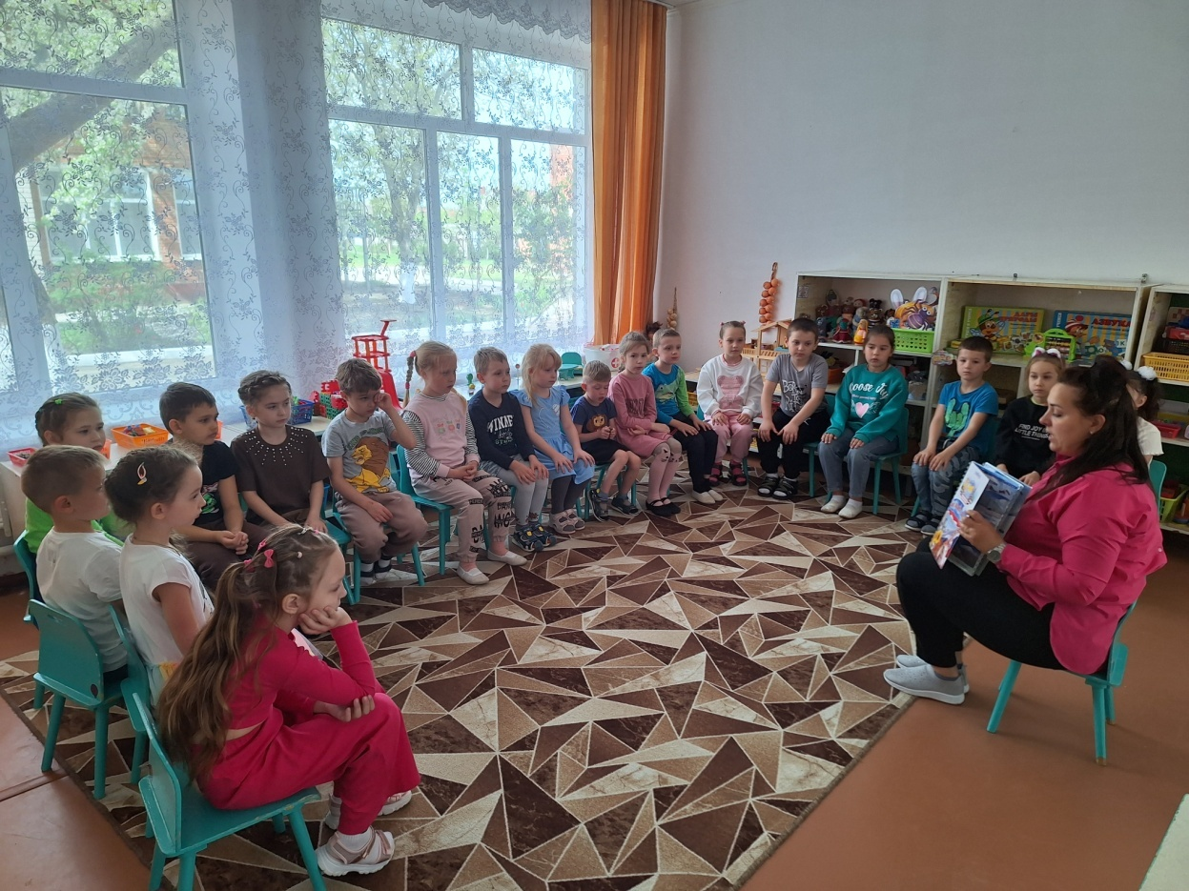
Мини-папка «Стихи о Родине».

Slide 11
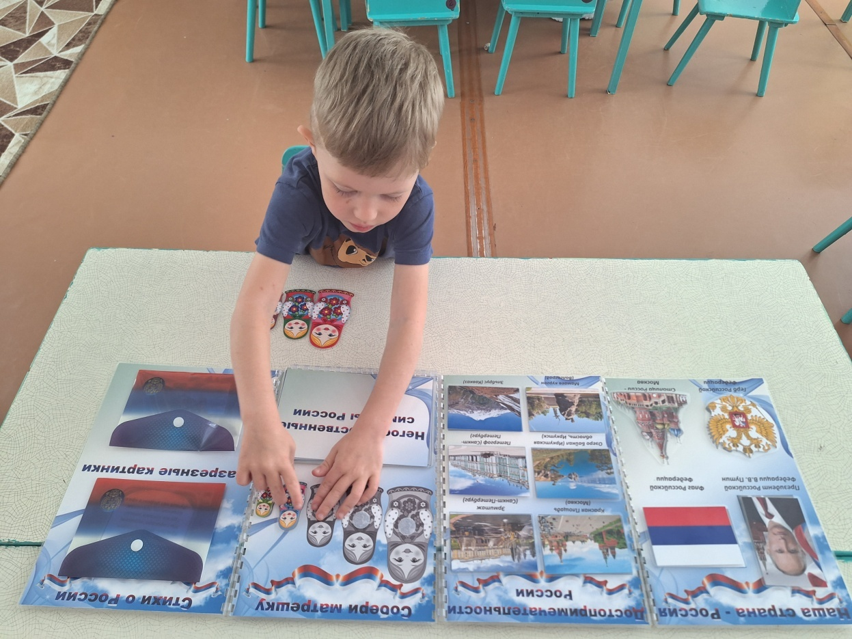
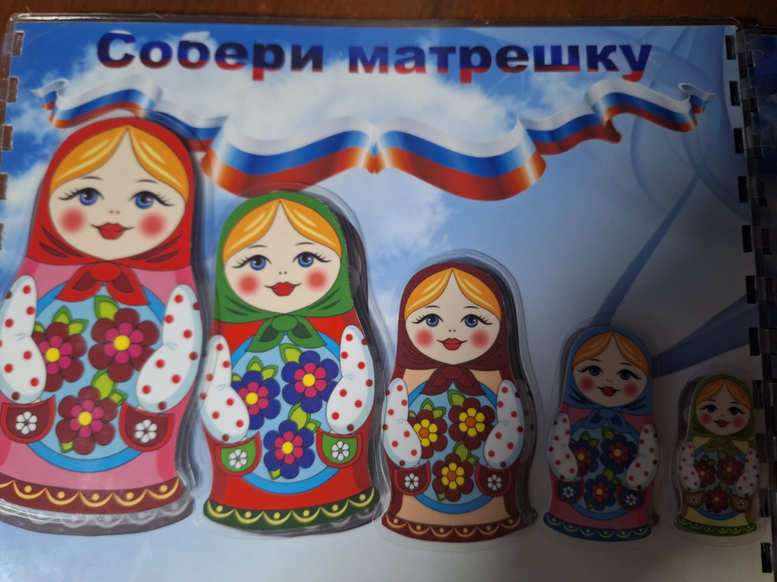
Дидактическая игра «Народные промыслы»
Знакомство с разнообразием промыслов России.

Slide 12
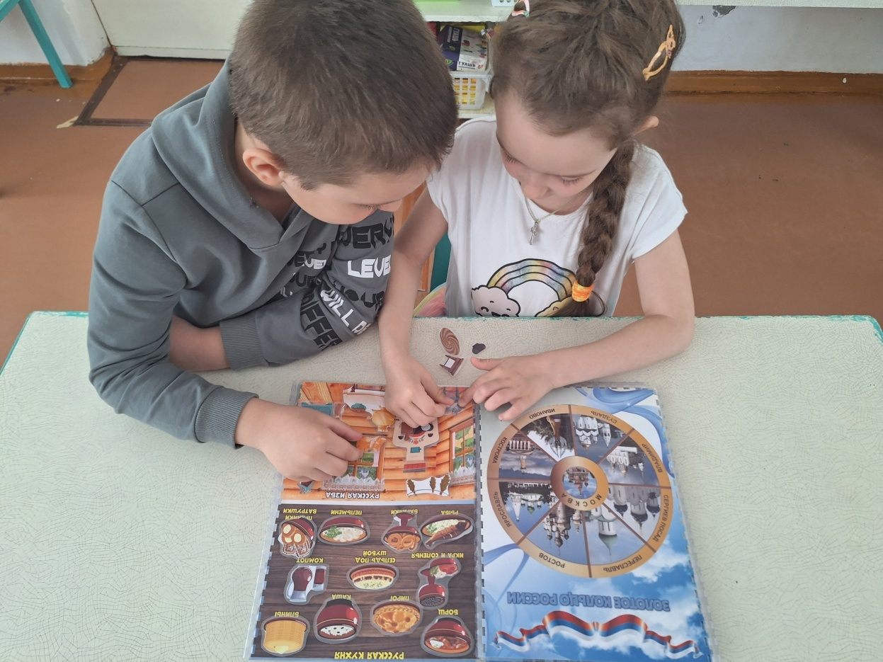
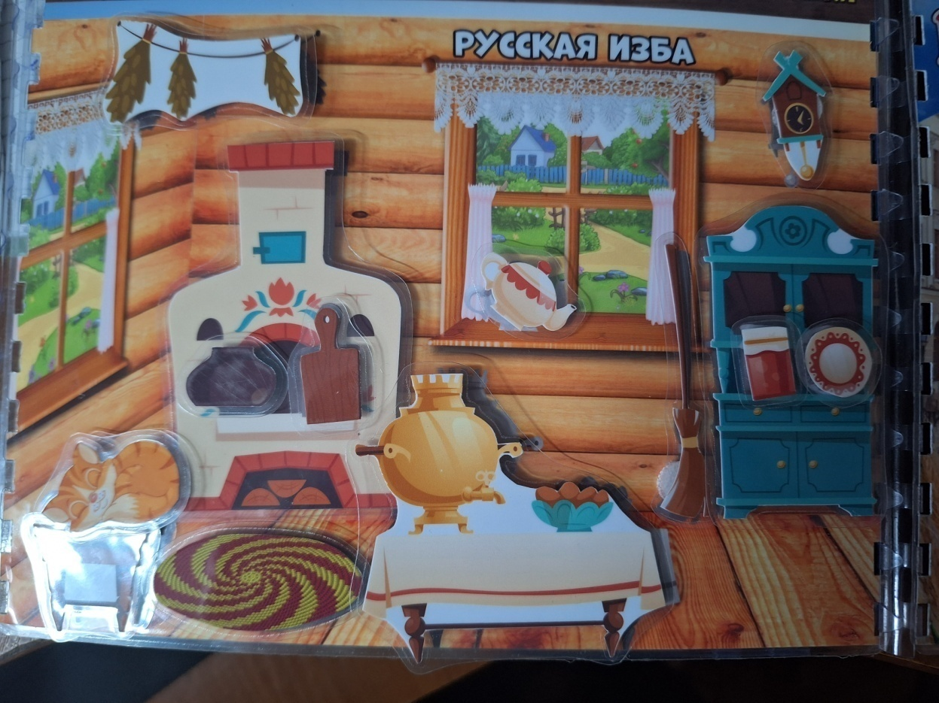
Дидактическая игра «Русская изба».
Цель: формировать представление о русской культуре и быте русского народа.

Slide 13
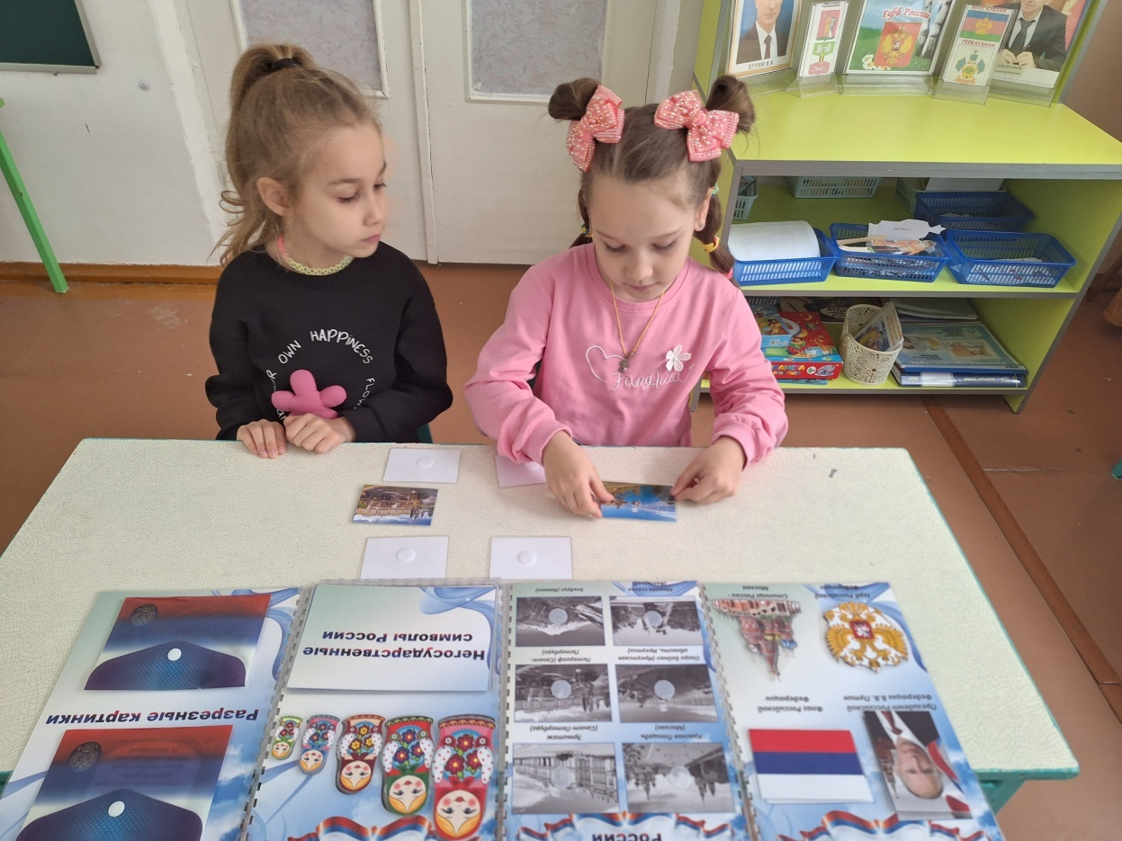
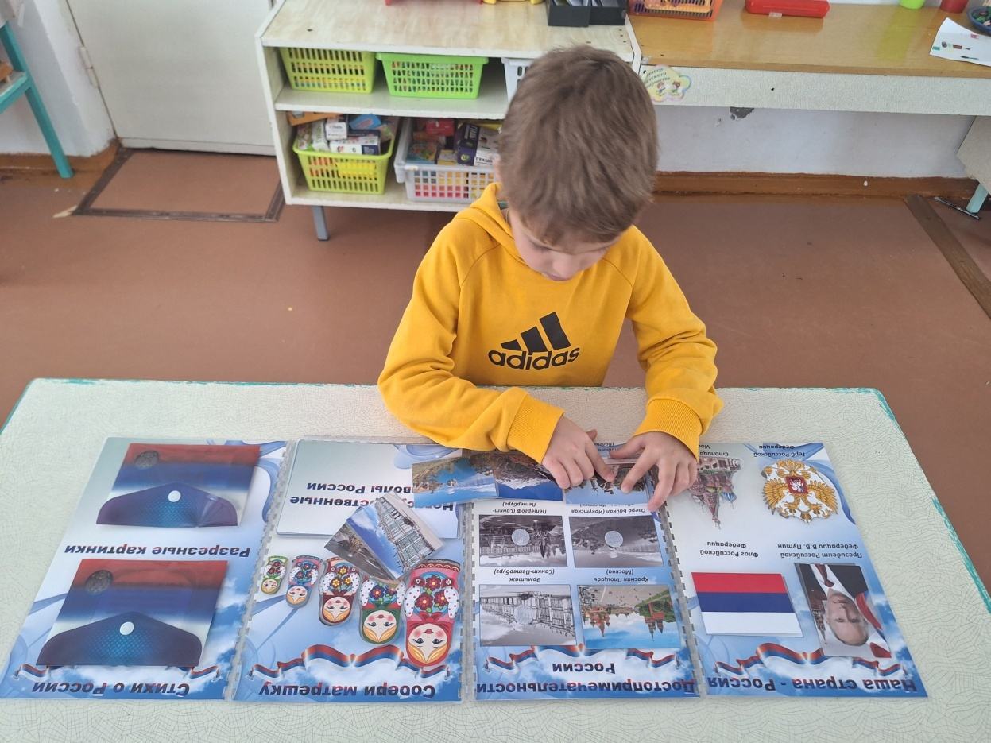
Игра мемори «Достопримечательности России».

Slide 14
Чем привлекательна данная форма работы?
Во-первых, Лэпбук помогает ребенку по своему желанию организовать информацию по интересующей его теме, лучше понять и запомнить материал.
Во-вторых, это отличный способ для повторения пройденного материала.
В-третьих, ребенок самостоятельно собирает и организовывает информацию.
В-четвертых, можно выбрать задания под силу каждому
И это просто интересно.

Slide 15

Спасибо
за внимание

